Slide 1
Кафедра «Международного маркетинга и торговли»
Дисциплина «Маркетинговые исследования»
Раздел 1 Основы маркетинговых исследований
Тема 1.3 Методы и технологии сбора данных
Автор Кметь Е.Б.
Владивосток
2017

Slide 2
ХАРАКТЕРИСТИКА ТЕМЫ
Цель: изучить методы и технологии сбора данных
Задачи:
рассмотреть содержание существующих методов и технологий сбора данных
ЗНАНИЯ:
содержания методов и технологий сбора данных
основных тенденций развития технологий сбора данных.
УМЕНИЯ:
определять методы сбора данных для планируемого маркетингового исследования
ВЛАДЕНИЯ:
навыками определения метода и технологии сбора данных для планируемого маркетингового исследования.

Slide 3
КЛЮЧЕВЫЕ ПОНЯТИЯ
Методы сбора данных
Формы сбора данных
Технологии сбора данных
Опрос
Наблюдение
Эксперимент
Фокус-группа
Глубинное интервью
Контент-анализ
CATI
CAPI
CAWI

Slide 4
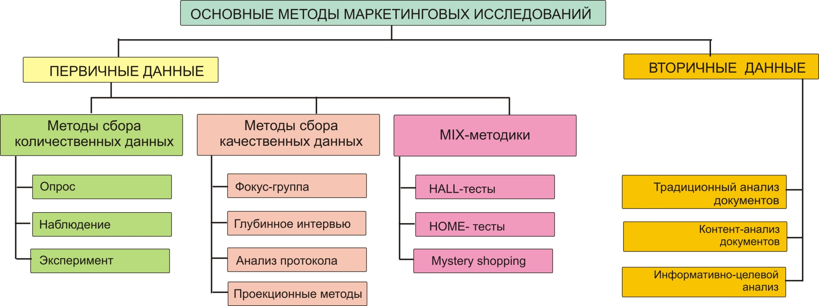
ОСНОВНЫЕ МЕТОДЫ МАРКЕТИНГОВЫХ ИССЛЕДОВАНИЙ
В зависимости от поставленных целей, содержания необходимой информации и способов ее сбора в маркетинге различают кабинетные (desk research) и полевые (field research) исследования. В рамках кабинетных исследований собирается вторичная информация, а в рамках полевых – первичная. Поэтому следует различать методы сбора первичной и вторичной информации.

Slide 5
КЛАССИФИКАЦИЯ МЕТОДОВ СБОРА КОЛИЧЕСТВЕННОЙ ИНФОРМАЦИИ
Первичная информация быть количественной и качественной. Поэтому ме-тоды сбора первичной информации делят на три группы:
количественные
качественные
mix-методики.
Основными методами полевых исследований для сбора первичной количественной информации являются: опрос, наблюдение, эксперимент.
Опрос предполагает выяснение мнения респондента по определенному кругу включенных в анкету вопросов путем личного либо опосредованного контакта интервьюера с респондентом.
Наблюдение - это метод сбора первичной маркетинговой информации об изучаемом объекте путем наблюдения за выбранными группами людей, действиями и ситуациями. Наблюдение в маркетинговом исследовании может быть направлено на достижение различных целей. Оно может быть использовано как источник информации для построения гипотез, служить для проверки данных, полученных другими методами, c его помощью можно получить дополнительные сведения об изучаемом объекте.
Эксперимент - исследование, изучающее влияние одного (или нескольких) факторов на другой (или другие) факторы. Поэтому проведение эксперимента предполагается наличие двух сопоставимых групп исследований: пробных и контрольных.

Slide 6
КЛАССИФИКАЦИЯ МЕТОДОВ СБОРА КАЧЕСТВЕННОЙ Информации
Для сбора качественной информации применяют фокус-группы, глубинные интервью, анализ протокола и проекционные методы.
Фокус-группа представляет собой групповое интервью, проводимое модератором в форме групповой дискуссии по заранее разработанному сценарию с небольшой группой "типичных" представителей изучаемой части населения, сходных по основным социальным характеристикам
Глубинное интервью - это слабо структурированная личная беседа интервьюера с респондентом в форме, побуждающей последнего к подробным ответам на задаваемые вопросы.
Анализ протокола заключается в помещении респондента в ситуацию принятия решения о покупке, в процессе которого он должен подробно описать все факторы, которыми он руководствовался при принятии этого решения.
Проекционные методы (проективные) - непрямые качественные технологии маркетинговых исследований. Респонденту предлагается выполнить некоторые задания, напрямую не связанные с предметом исследования:
проводятся ассоциативные беседы,
предлагается закончить фразу или рисунок,
войти в роль одного из участников ситуации или вспомнить некоторые давно прошедшие события своей жизни.

Slide 7
КЛАССИФИКАЦИЯ MIX-МЕТОДИК СБОРА ПЕРВИЧНОЙ ИНФОРМАЦИИ
Основные виды mix-методик: hall-тесты, home-тесты и mystery shopping.
Hall-тесты - метод исследования, в ходе которого довольно большая группа людей (до 100-400 человек) в специальном помещении тестирует определенный товар и/или его элементы (упаковку, рекламный ролик и т. п.), а затем отвечает на вопросы (заполняет анкету), касающиеся данного товара.
Home-тесты - аналогичен hall-тесту, с той лишь разницей, что тестирование товара происходит в домашних условиях (дома у респондента). Используется этот метод при необходимости длительного тестирования товара.
Mystery shopping - метод исследований, предполагающий оценку уровня обслуживания с помощью специалистов, выступающих в роли подставных покупателей (заказчиков, клиентов и т. п.).В различных источниках этот метод носит следующие названия: Secret Shopping, Spotter Services, Shopper Programs, Undercover Performance Evaluations, Anonymous Consumers, Shopper Audits, Virtual Customers(r), Ghost Shopping, Таинственный покупатель.

Slide 8
КЛАССИФИКАЦИЯ МЕТОДОВ СБОРА ВТОРИЧНОЙ ИНФОРМАЦИИ
Для сбора вторичной информации в рамках кабинетных исследований используют традиционный анализ документов, контент-анализ документов (формализованный) и информативно-целевой анализ.
Традиционный анализ документов - это цепочка умственных, логических построений, направленных на выявление сути анализируемого материала с определенной, интересующей исследователя в каждом конкретном случае точки зрения. Этот анализ позволяет улавливать основные мысли и идеи, прослеживать их генезис, выясняет логику их обоснования, оценивает вытекающие следствия, выявляет логические связи и противоречия и т.д.
Контент-анализ документов - формализованный метод изучения текстовой и графической информации, заключающийся в переводе изучаемой информации в количественные показатели и ее статистической обработке; характеризуется большой строгостью, систематичностью
Информативно-целевой анализ выявляет содержательно-смыс­ловую структуру текста и соотносит ее с замыслом общения, что позволяет обнаружить возможные отклонения в интерпретации тек­ста со стороны других участников общения, т. е. оценить успешность коммуникации.

Slide 9
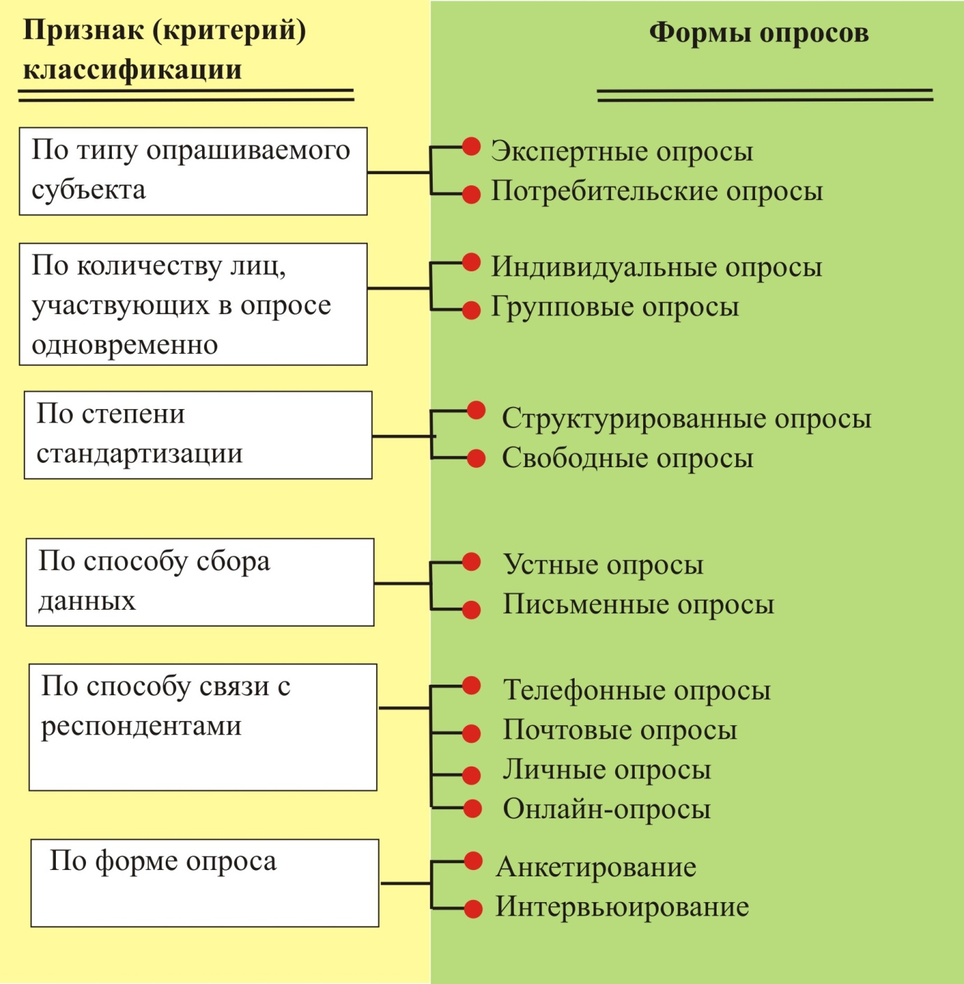
ФОРМЫ ОПРОСОВ

Slide 10
ФОРМЫ ОПРОСОВ
По форме опроса различают анкетирование и интервьюирование.
При анкетировании опрашиваемые (респонденты) получают опросные листы (анкеты), которые самостоятельно заполняют, письменно отвечая на вопросы. Письменные опросы подразделяются на три вида: почтовые (рассылка анкет по почте), групповые (анкетирование группы людей, находящихся в одном помещении), индивидуальные (персонально с каждым респондентов).
Интервьюирование предполагает личное общение с опрашиваемым, при котором, интервьюер сам задает вопросы и фиксирует ответы. По форме проведения оно может быть прямым (личным) и опосредованным (например, по телефону).
Следует упомянуть такие автоматизированные технологии сбора данных как CATI, CAPI, CAWI.

Slide 11
АВТОМАТИЗИРОВАННЫЕ ТЕХНОЛОГИИ ОПРОСА
Телефонные интервью с использованием технологии CATI (Computer Assisted Telephone Interview) — это система компьютеризированного телефонного интервью для проведения маркетинговых или социологических опросов.
Специалист, общающийся с респондентом, имеет в наличии телефонную гарнитуру («свободные руки») компьютерный терминал, на экране которого он читает вопросы анкеты, тут же фиксируя ответы.
Заполненные анкеты попадают в общую базу данных исследования.
Система также обеспечивает автоматический набор телефонных номеров из базы данных респондентов.
Использование CATI позволяет достичь значительной экономии времени и средств на проведение телефонных опросов.
Одной из самых известных систем CATI является Bellview CATI компании Pulse Train Ltd. Среди пользователей Bellview CATI в России такие ведущие исследовательские компании, как TNS/Gallup Media Russia, РОМИР, Ipsos Comcon, Маркетинговый Информационный Центр (MIC) и др. Кроме системы Bellview CATI к известным системам проведения телефонных опросов относится специализированное программное обеспечение NIPO CATI System от компании Nipo.

Slide 12
АВТОМАТИЗИРОВАННЫЕ ТЕХНОЛОГИИ ОПРОСА
Компьютерная персональная система интервьюирования CAPI (Computer-assisted personal interviewing) или технология CAPI позволяет проводить интервью с использованием планшетного компьютера, в который загружена анкета. Ответы фиксируются также в компьютере, а данные в онлайн режиме передаются в единую базу данных. Это, в свою очередь, дает возможность в процессе исследования производить мониторинг полевых работ, контроль качества, и, в случае необходимости, внесение корректив.
Кроме того, одним из наиболее привлекательных и приоритетных преимуществ, характерных для CAPI, является возможность тестирования любого визуального материала.
Идеален для динамических визуалов, клипов, для тестирования коммуникационных материалов. Больше того, программа работает в онлайн режиме и, позволяет тестировать веб-страницы, онлайн-контенты. Конечно, это возможно сделать и при помощи интернет-исследований, но преимущество CAPI в том, что она дает возможность репрезентативной выборки, что не возможно в случае интернет-исследования.

Slide 13
АВТОМАТИЗИРОВАННЫЕ ТЕХНОЛОГИИ ОПРОСА
CAWI (Computer Assisted Web Interviewing) - это техника анкетирования с использованием интернета. Респондент заполняет электронную запрограммированную анкету без помощи интервьюера. Анкета (или ссылка на нее) может быть отправлена по е-майл, мессенджеру или размещена на сайте. Эта техника опроса требует меньше временных и финансовых ресурсов по сравнению с техниками CAPI и CATI.
Эту технологию используют сервисы онлайн-опросов
№ | Название сервиса | Ссылка
1 | Google docs | https://www.google.ru/intl/ru/forms/about/
2 | Survio | https://www.survio.com/ru/
3 | Virtualexs | http://virtualexs.ru/
4 | Surveymonkey | https://www.surveymonkey.com/
5 | Pollcode | http://pollcode.com/
6 | Proprofs | http://www.proprofs.com/
7 | Pollservice | http://pollservice.ru/
8 | Ianketa | http://ianketa.ru/
9 | Rupoll | http://www.rupoll.com/
10 | Anketolog | http://anketolog.ru/

Slide 14
Выводы по теме
В зависимости от поставленных целей, содержания необходимой информации и способов ее сбора в маркетинге различают кабинетные и полевые исследования. В рамках кабинетных исследований собирается вторичная информация, а в рамках полевых – первичная. Поэтому следует различать методы сбора первичной и вторичной информации.
Основными методами полевых исследований для сбора первичной количественной информации являются: опрос, наблюдение, эксперимент.
Основными методами сбора качественной первичной информации являются фокус-группы, глубинные интервью, анализ протокола и проекционные методы.
Основные виды mix-методик: hall-тесты, home-тесты и mystery shopping.
Для сбора вторичной информации в рамках кабинетных исследований используют традиционный анализ документов, контент-анализ документов (формализованный) и информативно-целевой анализ.
Выделяют следующие автоматизированные технологии сбора данных CATI, CAPI, CAWI.

Slide 15
ВОПРОСЫ ДЛЯ САМОПРОВЕРКИ
Охарактеризуйте опрос как метод сбора данных..
Сравните различные способы проведения опроса.
Охарактеризуйте панель как метод сбора данных.
Охарактеризуйте эксперимент как метод сбора данных.
Какие модели экспериментов Вам известны?
Что такое RETAIL-AUDIT?
Что такое фокус-группа? Какие проблемы позволяет решить этот метод?
Что такое глубинное интервью? Какие проблемы позволяет решить этот метод? Расскажите об организации и проведении глубинного интервью.
Что такое MIX – методики? Какие проблемы позволяют решить эти методы?
Что такое проекционные методы сбора данных? Какие проблемы позволяют решить эти методы?
Что такое тестовый рынок? Какие виды тестовых рынков Вам известны?
Расскажите об этапах планирования и проведения различных видов тестовых рынков.

Slide 16
ВОПРОСЫ ДЛЯ САМОПРОВЕРКИ
Что из себя представляет метод наблюдений? Что наблюдается и что регистрируется в процессе его реализации?
Опишите по крайней мере три различных направления использования метода фокус-группы.
Каким путем формируется состав фокус-группы?
Должны ли члены фокус-группы быть похожими или непохожими друг на друга и почему?
Должен ли руководитель маркетинговой службы выступать в качестве ведущего в ходе работы фокус-группы?
Что означает определение “проекционный” в названии “проекционный метод”?
Изложите главные преимущества и недостатки методов опроса по сравнению с качественными методами.
Какие особенности метода опроса, осуществляемого с помощью компьютера, являются наиболее привлекательными?
Что является общим и в чем заключается различие интервьюирования, осуществленного на дому, в магазине и в офисе?
Почему так популярны опросы по телефону?
Какие три фактора ресурсного характера влияют на выбор метода опроса?

